Slide 1
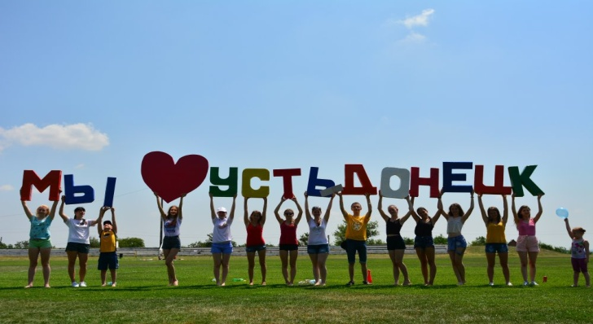
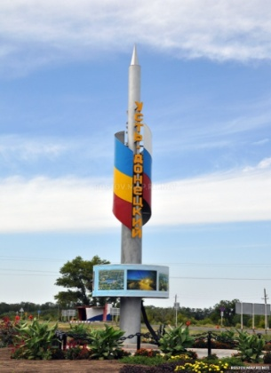
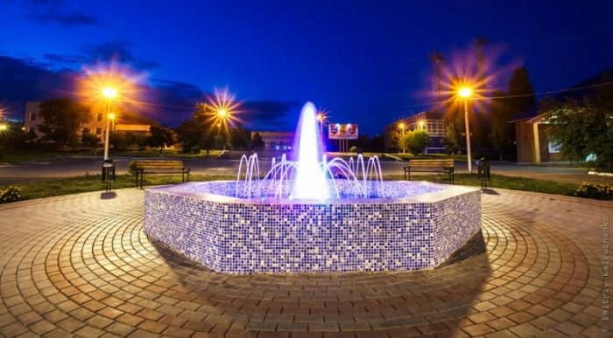
Исполнение бюджета
Усть-Донецкого
городского поселения
за 2018 год

Slide 2
Основные параметры бюджета
Бюджет
Доходы
(103 838,2)
Налоговые и неналоговые поступления
(31 256,4)
Безвозмездные поступления
(72 581,8)
Расходы
(103 976,1)
Дефицит(-)
Профицит(+)
(-137,9)

Slide 3
Динамика исполнения по доходам
 | ПЛАН | ФАКТ | % ИСПОЛНЕНИЯ
ДОХОДЫ БЮДЖЕТА – ВСЕГО | 103419,7 | 103838,2 | 100,4
НАЛОГОВЫЕ И НЕНАЛОГОВЫЕ ДОХОДЫ | 30625,8 | 31256,4 | 102,1
НАЛОГ НА ДОХОДЫ ФИЗИЧЕСКИХ ЛИЦ | 10247,6 | 10562,5 | 103,1
АКЦИЗЫ ПО ПОДАКЦИЗНЫМ ТОВАРАМ (ПРОДУКЦИИ), ПРОИЗВОДИМЫМ НА ТЕРРИТОРИИ РОССИЙСКОЙ ФЕДЕРАЦИИ | 1591,3 | 1611,1 | 101,2
ЕДИНЫЙ СЕЛЬСКОХОЗЯЙСТВЕННЫЙ НАЛОГ | 56,4 | 56,5 | 100,2
НАЛОГ НА ИМУЩЕСТВО ФИЗИЧЕСКИХ ЛИЦ | 2625,4 | 2634,4 | 100,3
ЗЕМЕЛЬНЫЙ НАЛОГ С ОРГАНИЗАЦИЙ | 9307,3 | 9307,4 | 100,0
ЗЕМЕЛЬНЫЙ НАЛОГ С ФИЗИЧЕСКИХ ЛИЦ | 3578,9 | 3580,2 | 100,0
ДОХОДЫ ОТ ИСПОЛЬЗОВАНИЯ ИМУЩЕСТВА, НАХОДЯЩЕГОСЯ В ГОСУДАРСТВЕННОЙ И МУНИЦИПАЛЬНОЙ СОБСТВЕННОСТИ | 2694,6 | 2929,5 | 108,7
ДОХОДЫ ОТ КОМПЕНСАЦИИ ЗАТРАТ ГОСУДАРСТВА | 117,1 | 137,8 | 117,7
ДОХОДЫ ОТ ПРОДАЖИ МАТЕРИАЛЬНЫХ И НЕМАТЕРИАЛЬНЫХ АКТИВОВ | 365 | 368,5 | 101,0
ШТРАФЫ, САНКЦИИ, ВОЗМЕЩЕНИЕ УЩЕРБА | 19,4 | 45,7 | 235,6
ПРОЧИЕ НЕНАЛОГОВЫЕ ДОХОДЫ | 22,8 | 22,8 | 100,0
БЕЗВОЗМЕЗДНЫЕ ПОСТУПЛЕНИЯ | 72793,9 | 72581,8 | 99,7

Slide 4
Структура расходов
Обслуживание государственного и муниципального долга
Общегосударственные вопросы
0,7
тыс.руб.
Физическая культура и спорт
8 121,4 тыс.руб.
Национальная оборона
13 769,4 тыс.руб.
Социальная политика
385,4 тыс.руб.
Национальная безопасность и правоохранительная деятельность
326,5 тыс.руб.
Культура и кинематография
445,6 тыс.руб.
289,3 тыс.руб.
Профессиональная подготовка, переподготовка и повышение квалификации
7,7 тыс.руб.
Национальная экономика
3 563,6
тыс.руб.
77 066,4 тыс.руб.
Жилищно-коммунальное хозяйство
Удельный вес в структуре расходов, %

Slide 5
Расходы бюджета за 2018 год в разрезе муниципальных программ
Муниципальная программа Усть-Донецкого городского поселения «Защита населения и территории от чрезвычайных ситуаций, обеспечение пожарной безопасности и безопасности людей на водных объектах»
329,3 тыс.руб.

Slide 6
Муниципальная программа Усть-Донецкого городского поселения «Развитие культуры»
289,3 тыс.руб.
Расходы бюджета за 2018 год в разрезе муниципальных программ

Slide 7
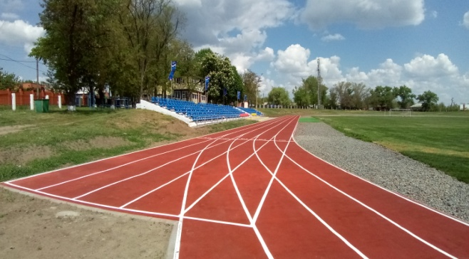
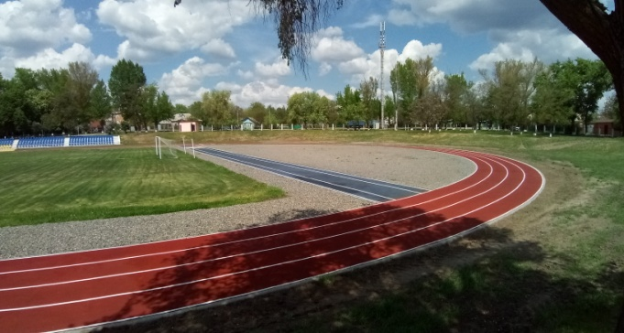
Мероприятия по проведению работ по ремонту покрытия беговых дорожек и секторов легкоатлетического стадиона "Водник" в рамках подпрограммы «Развитие инфраструктуры спорта в Усть-Донецком городском поселении» муниципальной программы
Муниципальная программа Усть-Донецкого городского поселения «Развитие физической культуры и спорта»
13 769,4 тыс.руб.
Расходы бюджета за 2018 год в разрезе муниципальных программ

Slide 8
Муниципальная программа Усть-Донецкого городского поселения «Управление муниципальными финансами»
Расходы бюджета за 2018 год в разрезе муниципальных программ
622,10 тыс.руб.

Slide 9
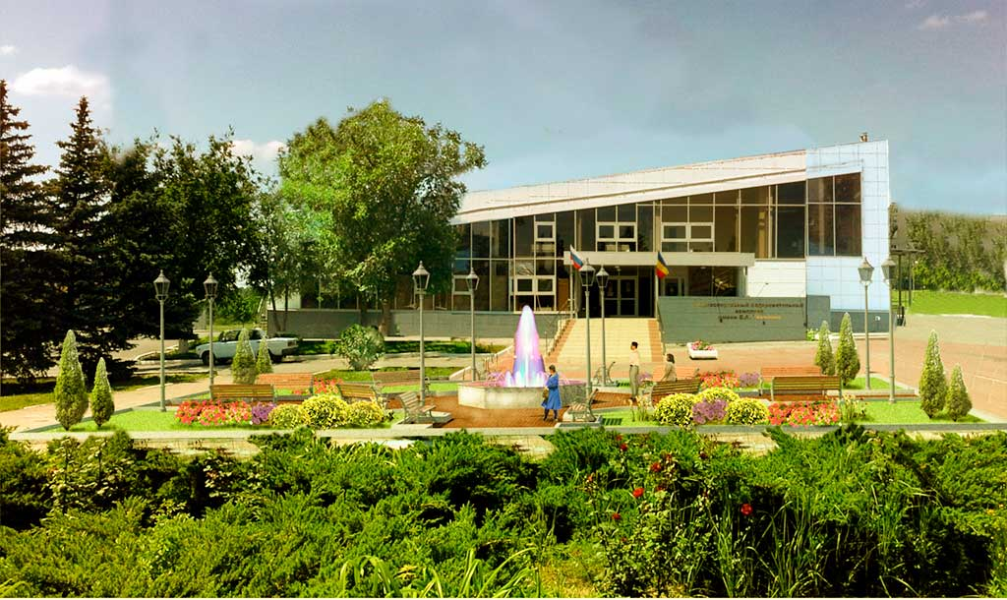
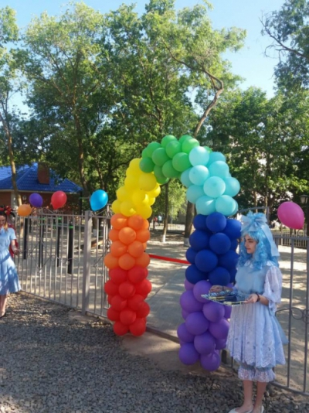
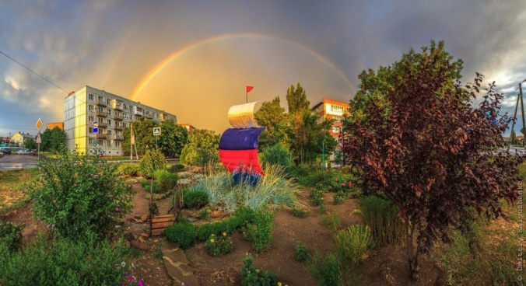
Муниципальная программа Усть-Донецкого городского поселения «Благоустройство территории Усть-Донецкого городского поселения»
Расходы бюджета за 2018 год в разрезе муниципальных программ
20 329,9 тыс.руб.

Slide 10
Муниципальная программа Усть-Донецкого городского поселения «Обеспечение качественными жилищно-коммунальными услугами населения Усть-Донецкого городского поселения»
Расходы бюджета за 2018 год в разрезе муниципальных программ
10 828,9 тыс.руб.

Slide 11
Муниципальная программа Усть-Донецкого городского поселения «Информационное общество»
Муниципальная программа Усть-Донецкого городского поселения «Обеспечение общественного порядка и противодействие преступности»
271,6 тыс.руб.
Расходы бюджета за 2018 год в разрезе муниципальных программ
116,4 тыс.руб.

Slide 12
Муниципальная программа Усть-Донецкого городского поселения «Муниципальная политика»
Муниципальная программа Усть-Донецкого городского поселения "Социальная поддержка граждан"
7 612,5 тыс.руб.
Расходы бюджета за 2018 год в разрезе муниципальных программ
326,5 тыс.руб.

Slide 13
Расходы на обеспечение мероприятий по переселению граждан из многоквартирного аварийного жилищного фонда, признанного непригодным для проживания, аварийным и подлежащим сносу или реконструкции, в рамках подпрограммы «Переселение граждан из многоквартирных домов, признанных аварийными после 01.01.2012, в 2017-2030 годах» муниципальной программы Усть-Донецкого городского поселения «Обеспечение доступным и комфортным жильем населения Усть-Донецкого городского поселения» (Бюджетные инвестиции)
Муниципальная программа Усть-Донецкого городского поселения "Обеспечение доступным и комфортным жильем населения Усть-Донецкого городского поселения"
Расходы бюджета за 2018 год в разрезе муниципальных программ
49 386,5 тыс.руб.

Slide 14
Спасибо за внимание!

